Slide 1
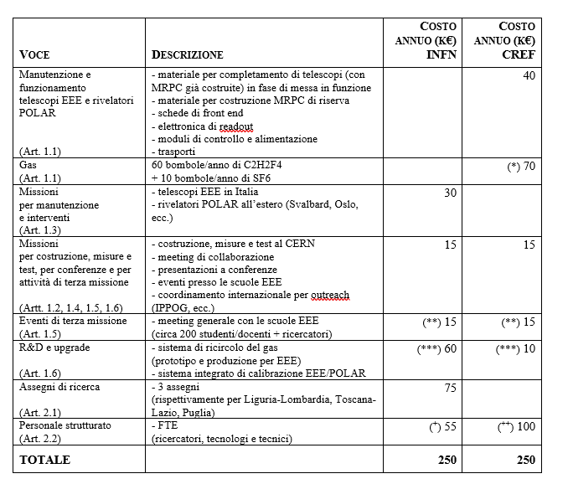
Dall’addendum alla convenzione INFN-CREF
Approvato CD Ottobre 2020

Slide 2
Incontro EEE-INFN 6 Novembre 2020
LC, MA, FR, FN, RN, M. Pallavicini , P. Campana
EEE nel 2020-2021 e oltre
1) Ripristino presa dati con i telescopi (compatibilmente con COVID)
Lavoro: Controllo perdite, gas, sicurezze, check presa dati, efficienze
Contattare scuole e chiedere disponibilità a riprendere attività: iniziare con scuole normalmente più motivate o che sappiamo dovrebbero avere meno problemi di ripartenza.
Lavoro da concordare tra INFN, CF e Università coinvolte nel progetto ( Bari, Bologna , Cosenza, Catania, Genova, Pisa, Salerno, Torino ...)
2) Assegni a partire da inizio 2021 (espletamento bandi), con compiti di supporto alle scuole per messa in funzione dei telescopi ed analisi dati
Argomenti principali:
Correlazioni lunga distanza, versione aggiornata
Correlazioni flussi- atmosfera-clima
Coincidenza multiple tra rivelatori lontani /possibilità misure multi-messanger
3) Organizzazione di eventi online (modello ICD), ogni 6-8 settimane, e a Erice in formato virtuale.
4) Nuovi progetti
Integrazione con attività outreach INFN (già iniziata per ICD-IPPOG nel 2019)
Sviluppo sistema di ricircolo gas (già iniziato presso il CERN)
Manutenzione (+ ampliamento) stazioni di misura alle Svalbard
Missione nave Marina Militare Alliance (Italia-Svalbard con CNR ?) o Vespucci ( giro del mondo ?): rivelatore già pronto a Bologna.
Creazione di un array locale di n-telescopi per creare una facility online per lo studio degli sciami e outreach

